Slide 1

Интегрированный урок физики и информатики
в 7 классе.

Slide 2
http://LearningApps.org/2974002

Slide 3
КПД
Коэффициент полезного действия механизма

Slide 4
http://files.school-collection.edu.ru/dlrstore/669b2b44-e921-11dc-95ff-0800200c9a66/index_listing.html

Slide 5
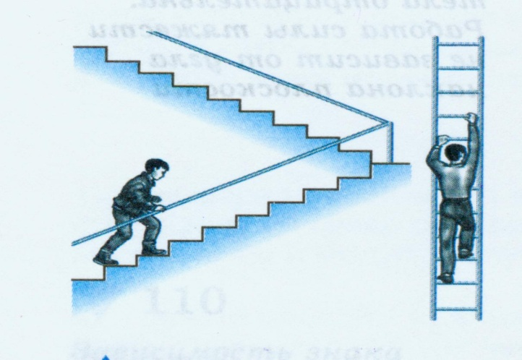
1.Узнаем формулу коэффициента полезного действия
2.Сравним КПД простых механизмов
3.Определим КПД наклонной плоскости

Slide 6
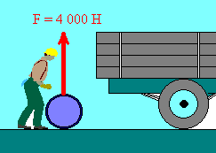
Рабочему надо загрузить бочку с бензином в кузов грузовой автомашины. Чтобы просто поднять её, надо приложить очень большую силу - силу, равную силе тяжести (весу) бочки. Такую силу рабочий приложить не может.
    Как ему поступить?

Slide 7
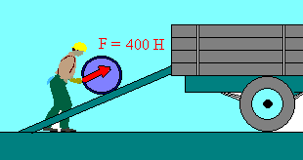
…тогда он кладет две доски на край кузова и вкатывает бочку по образовавшейся наклонной плоскости, прикладывая силу, значительно меньшую, чем вес бочки!

Slide 8
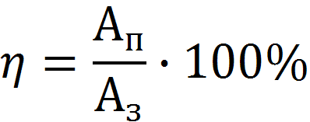
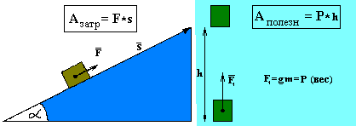
Коэффициент полезного действия

Slide 9
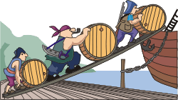
Лабораторная работа № 10
«Измерение КПД при подъеме тела по наклонной плоскости»

Slide 10
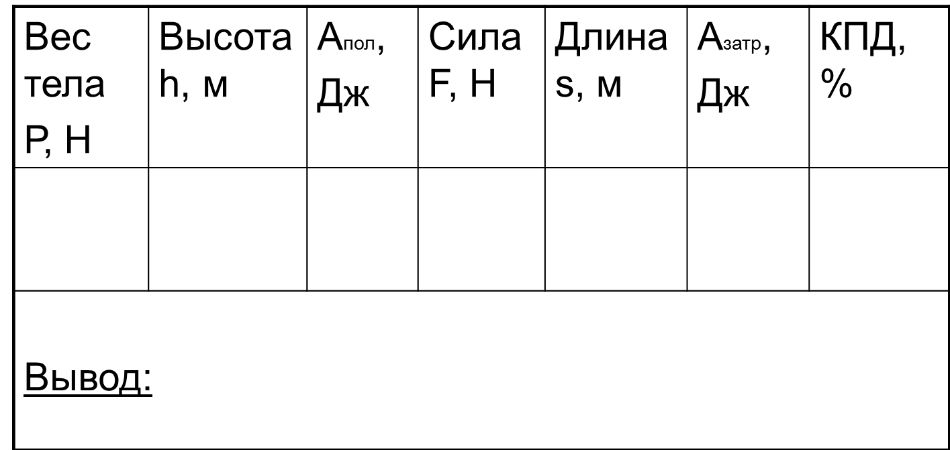
Оформление результатов работы

Slide 11
Сочинить стихотворение, используя слова:
Наклонная, и, без, рычаг, не, вашей, никак, плоскость, можем, блок, и, помощи.

Slide 12

Ваш КПД сегодня на уроке
      100%
      больше 100%
      меньше 100%
      0%

